Slide 1

Programación en Assembler
CC3005-Segundo ciclo 2009
Ing. Marie André Destarac

Slide 2

Preguntas
¿Por qué debo aprender lenguaje Ensamblador?
¿Qué conocimientos debo tener?
¿Qué es un ensamblador?
¿Qué hardware/software necesito?
¿Qué tipos de programas puedo crear?

Slide 3
Agenda
Microprocesador Intel
Definición de términos
Ventajas y desventajas del Assembler
Requerimientos mínimos
Introducción al hardware de la PC

Slide 4
La era del microprocesador Intel*
Intel 4004: primer microprocesador del mundo
      1971
      4 bits (nibble)
      4096 localidades de memoria
      45 instrucciones
      Código BCD (código binario decimal)
Notes:
Utilizado para los primeros sistemas de video juegos y en pequeños sistemas de control
Problemas: velocidad, ancho palabra, tamaño de memoria
Salio el 4040: de mayor velocidad unicamente

Slide 5
La era del microprocesador Intel*
Utilizado para los primeros sistemas de video juegos y en pequeños sistemas de control
Problemas: velocidad, ancho palabra, tamaño de memoria
Salió el 4040: de mayor velocidad

Slide 6
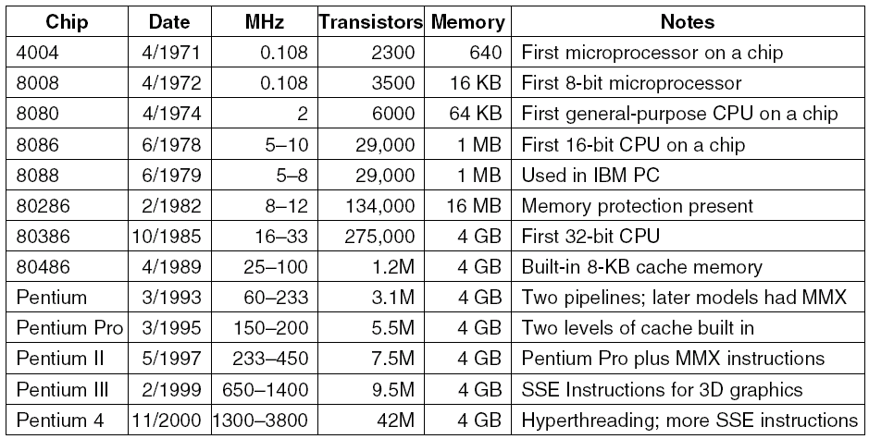
Intel Computer Family
Notes:
8008: 48 instrucciones, 8 bits
8080: ejecución de instrucciones hasta 10 veces más rápido, interfaz compatible (TTL) con las tecnologias de esa epoca
8085: mayor velocidad que el 8080
8086/8088: contenían pequeña memoria cache
80286: idéntico a los dos anteriores, excepto porque direcciona más memoria. Agregó instrucciones para direccionar esta memoria
80386: primer CPU de 32 bits
80486: incrementó velocidad y tenia memoria caché
Pentium: la novedad fueron las arquitecturas superescalares para enteros y la prediccion de saltos
Pentium III: Streaming SIMD Extensions (SSE)
SIMD technology allows for "Single Instruction Multiple Data." While older processors could only process one data element per instruction, SIMD technology allows instructions to handle multiple data elements, making processing much quicker.
SSE's use of SIMD technology allows for data processing in applications such as 3D graphics to benefit greatly from the use of SSE.
In contrast to MMX, a fairly similar technology, SSE registers have much larger bits, allowing SSE to work even quicker than the advanced MMX
Hyperthreading: multi hilos para procesar instrucciones simultaneamente

Slide 7
Intel Computer Family
Familia de CPU | Tamaño de la palabra | Fabricante | Donde se utiliza
Itanium | 64 | Intel | Servidores de gama alta
 |  |  | Desktop, notebook, workstation
Pentium | 32 | Intel | Celeron: gama baja
 |  |  | Xeon: workstation, servidors
Opteton (compatible Pentium) | 32 | AMD | Desktop, workstation, servers
Athon (Compatible Pentium) | 32 | AMD | Desktop, notebook
Crusoe (Compatible Pentium) | 32 | Transmeta | Notebook ligeros
Xscale | 32 | Intel | PDA

Slide 8
Modos de memoria Intel 80x86: Evolución
Modo real:
  Direcciona hasta 1 MB de memoria
  Sistema operativo DOS, no multitarea
Modo protegido:
  Protege a los programas entre sí mientras se están ejecutando en segmentos de memoria separados
  Sistema operativo Windows 3.x, multitarea
Modo virtual:
  Permite ejecutar programas múltiples en modo real, en “máquinas virtuales” separadas.
  El procesador mueve partes del programa de memoria a disco, cuando es necesario.
  Sistema operativo Windows 3.x, multitarea

Slide 9
Definición de términos
Memoria:
  dispositivo que retiene datos
Lenguaje de máquina:
  1 y 0.
Lenguaje ensamblador:
  de bajo nivel
Lenguaje de alto nivel:
  parecido al lenguaje humano
Intérprete:
  traduce instrucción por instrucción
Compilador:
  traduce un programa completo
Notes:
Lenguaje ensamblador: trabaja directamente con el microprocesador
Compilador: traduce un programa escrito en un lenguaje de programación a otro lenguaje de programación, generando un programa equivalente que la máquina será capaz de interpretar
Portabilidad: dependencia de la plataforma en la que corre . La portabilidad es mayor cuanto menor es su dependencia del software de plataforma.
Programa fuente:es un conjunto de líneas de texto que son las instrucciones que debe seguir la computadora para ejecutar dicho programa. Por tanto, en el código fuente de un programa está descrito por completo su funcionamiento.
Programa objeto: código resultante de la compilación del código fuente.
Sistema operativo: conjunto de programas de computadora destinado a permitir una administración eficaz de sus recursos

Slide 10
Definición de términos
Portabilidad:
  dependencia de un software de la plataforma
Programa fuente:
  instrucciones para ejecutar un programa
Programa objeto:
  código resultante de la compilación
Programa ejecutable:
  listo para ser ejecutado
Sistema operativo
Notes:
Lenguaje ensamblador: trabaja directamente con el microprocesador
Compilador: traduce un programa escrito en un lenguaje de programación a otro lenguaje de programación, generando un programa equivalente que la máquina será capaz de interpretar
Portabilidad: dependencia de la plataforma en la que corre . La portabilidad es mayor cuanto menor es su dependencia del software de plataforma.
Programa fuente:es un conjunto de líneas de texto que son las instrucciones que debe seguir la computadora para ejecutar dicho programa. Por tanto, en el código fuente de un programa está descrito por completo su funcionamiento.
Programa objeto: código resultante de la compilación del código fuente.
Sistema operativo: conjunto de programas de computadora destinado a permitir una administración eficaz de sus recursos

Slide 11
Ventajas del lenguaje ensamblador
Utiliza menos memoria
Menor tiempo de ejecución: útil para aplicaciones donde el tiempo es crítico.
Se pueden realizar tareas muy técnicas
Permite la comprensión de la arquitectura de la maquina
Puede combinarse con lenguaje de alto nivel

Slide 12
Ventajas del lenguaje ensamblador
Ayuda a comprender cómo el programa interactúa con el sistema operativo, el procesador y el BIOS.
Muestra cómo se representan los datos y cómo se guardan en la memoria y en dispositivos externos.
Aclara cómo un programa accede a dispositivos externos.

Slide 13
Desventajas del Lenguaje Ensamblador
Tiempo de programación: más cuidado por parte del programador en cuanto a la lógica
Programas fuente grandes
Peligro de afectar recursos inesperadamente
Falta de portabilidad: diseñado para una computadora especifica o familia de procesadores

Slide 14
Requerimientos mínimos
Computadora PC
Sistema operativo DOS
Programa ensamblador TASM, NASM, MASM.
TASM: Turbo Assembler de Borland
No es necesario:
Conocer algún lenguaje de programación, aunque ofrece ventajas
Conocer de electrónica

Slide 15
Ejemplos de tipos de aplicación
¿Lenguaje de Alto o Bajo nivel?
Aplicación para una empresa, para una única plataforma.
Controlador de dispositivo de hardware
Aplicación para una empresa, para múltiples plataformas.
Sistemas incrustados (embedded)
Juegos de computadora que requieren acceder directamente el hardware

Slide 16
CAPITULO 1 – INTRODUCCION AL HARDWARE DE LA PC (1)
Hardware interno básico:
bits, bytes:
  bloque fundamentales de información
memoria
registros
microprocesador
bus de datos
Cuando queremos correr un programa, ¿qué ocurre internamente?
Notes:
Cuando se corre un programa:
-el sistema operativo lo copia del disco a la memoria interna
-el microprocesador ejecuta las instrucciones
-los registros manejan la aritmética, movimiento de datos y direccionamiento
Un programa en ensamblador consiste en varios SEGMENTOS para:
definir datos
almacenar instrucciones de maquina
pila o stack que contiene direcciones almacenadas

Slide 17
CAPITULO 1 – INTRODUCCION AL HARDWARE DE LA PC (2)
Bits, Bytes:
Nibble: 4 bits
Byte: 8 bits
Palabra: 2 bytes
Palabra doble: 4 bytes
Párrafo: 16 bytes
KByte (2¹⁰), MByte (2²⁰)
GByte (2³⁰), TByte (2⁴⁰)

Slide 18
Continuación Bits, Bytes
Números binarios: Representación de:
números enteros
caracteres (ASCII)
números negativos
representación hexadecimal

Slide 19
CAPITULO 1 – INTRODUCCION AL HARDWARE DE LA PC (3)
Sistema binario:
Una colección de bits puede representar cualquier valor numérico
011101010001111010011010111
3
A
8
F
4
D
7

Slide 20
CAPITULO 1 – INTRODUCCION AL HARDWARE DE LA PC (4)
El procesador: cerebro de la PC
Intel 8086:
  Registros: 16 bits
  Bus de datos: 16 bits
  Bus de direcciones: 20 bits
Pentium:
  Registros: 32 bits
  Bus de datos: 64 bits
  Cachés para datos y memoria (separadas)

Slide 21
CAPITULO 1 – INTRODUCCION AL HARDWARE DE LA PC (5)
El procesador se divide en dos unidades lógicas:
Unidad de ejecución (EU):
  Ejecuta instrucciones y operaciones aritméticas.
  Contiene ALU, CU (Control Unit) y varios registros.
Unidad de interfaz de bus (BIU):
  maneja la unidad de control de bus, los registros de segmentos y cola de instrucciones.
  Permite acceso a instrucciones.
Pueden trabajar en paralelo

Slide 22
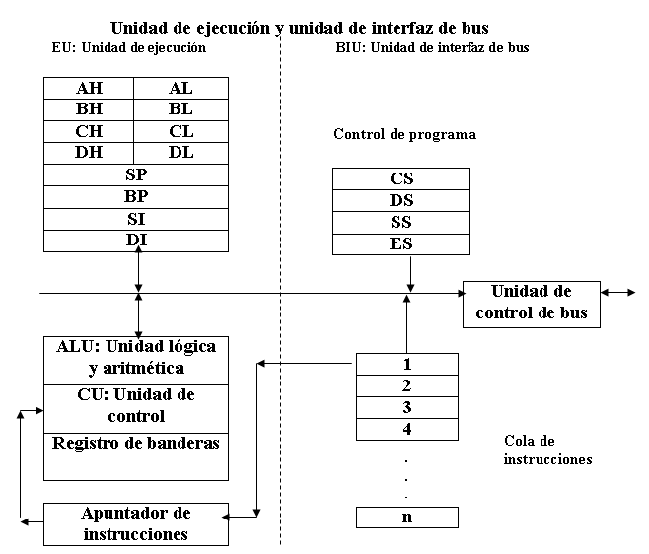
Notes:
La EU tiene como función ejecutar instrucciones y operaciones aritméticas y lógicas; contiene:
ALU: unidad lógica y aritmética
CU: unidad de control
Varios registros
La BIU tiene como función manejar la unidad de control de bus, los registros de segmentos y cola de instrucciones. Además permite el acceso a instrucciones.
unidad de control de bus: controla los buses que transfieren datos a la EU, memoria y dispositivos E/S
registros de segmentos: controlan el direccionamiento de memoria.
Acceso a instrucciones: las accede desde la memoria y las coloca en la cola de instrucciones. BIU puede adelantarse para buscar instrucciones con anticipación y colocarlas en la cola.
Bus de datos: transfiere datos entre el procesador, la memoria y los dispositivos externos. Dirige el tráfico de datos.

Slide 23
CAPITULO 1 – INTRODUCCION AL HARDWARE DE LA PC (7)
Existen dos tipos de memoria interna:
RAM: memoria de acceso aleatorio
ROM: memoria de sólo lectura
Direccionamiento de datos en la memoria:
Procesador puede acceder 1 ó más bytes de la memoria al mismo tiempo.
Los bytes se almacenan en secuencia “inversa”
Esta operación es automática
Notes:
ROM: chip especial que solo puede ser leído. Al encender la computadora el BIOS (maneja dispositivos E/S) inicia en la dirección 768K.
RAM: lugar de trabajo para almacenamiento temporal y ejecución de programas.

Slide 24
CAPITULO 1 – INTRODUCCION AL HARDWARE DE LA PC (8)
Segmentos y direccionamiento:
Segmento: área especial en memoria que inicia en una localidad divisible entre 16 (10Hex). Puede ser hasta de 64K.
Existen tres segmentos principales:
CS: segmento de código
DS: segmento de datos
SS: segmento de pila
Notes:
segmento de código (CS): contiene las instrucciones de maquina que son ejecutadas
segmento de datos (DS): contiene datos, constantes y áreas de trabajo definidas por el programador
segmento de pila (SS): contiene datos y direcciones que se necesitan guardar temporalmente o para uso en subprogramas

Slide 25
Continuación segmentos
Un programa en ensamblador consiste en varios segmentos para:
definir datos
almacenar instrucciones de máquina
pila o stack que contiene direcciones almacenadas

Slide 26
CAPITULO 1 – INTRODUCCION AL HARDWARE DE LA PC (9)
Desplazamiento de segmentos (offset):
Es la distancia en bytes desde la dirección del segmento
Rango: 0000H a xFFFFH (x0000 a xFFFF). 65,535
Ejemplo:
  DS = 045F0H (x045F0)
  Desplazamiento: 32H (x32)
  Dirección real: 045F0H + 32H = 04622H

Slide 27
CAPITULO 1 – INTRODUCCION AL HARDWARE DE LA PC (10)
Registros
¿qué son?
¿para qué se utilizan?
  controlan las instrucciones en ejecución,
  manejan el direccionamiento de memoria
  proporcionan capacidad aritmética
Son direccionables por un nombre.

Slide 28
CAPITULO 1 – INTRODUCCION AL HARDWARE DE LA PC (12)
Registros de segmento:
Facilitan el acceso a un área de memoria.
CS: Code Segment.
DS: Data Segment.
ES: Extra Segment.
SS: Stack Segment.
FS y GS: 80386 y posteriores
Notes:
Registros de segmento:
tienen 16 bits de longitud
facilitan un área de memoria para direccionamiento (segmento actual)
CS, DS, ES, SS

Slide 29
CAPITULO 1 – INTRODUCCION AL HARDWARE DE LA PC (11)
Registros de propósito general:
16 bits y se dividen en dos registros de 8 bits.
AX: Acumulador. operaciones de I/O y aritmética.
BX: Base. Manejo de arreglos o para direccionamiento extendido.
CX: Contador. Manejo de ciclos.
DX: Datos. Acceso de puertos y operaciones de 32 bits (junto con AX).
Notes:
Registros de propósito general:
son de 16 bits
se dividen lógicamente en 2 registros de 8 bits, llamados parte alta y parte baja
AX: registro acumulador. Usado para multiplicación, división y servicios de interrupciones del Sistema Operativo
BX: registro de base. Para manejo de arreglos
CX: registro contador. Para manejo en ciclos como contador
DX: registro de datos. Junto con el AX forma números de 32 bits para operaciones matemáticas. Para el acceso a puertos.

Slide 30
CAPITULO 1 – INTRODUCCION AL HARDWARE DE LA PC (13)
Registros de desplazamiento:
se combinan con los registros de segmento, utilizados como desplazamientos
SI (DS): Source Index. Apunta a localidad que se va a leer.
DI (ES): Destination Index. Apunta a localidad que se va a escribir.
BP(SS): Base Pointer. Apunta a la base de la pila.
SP(SS) : Stack Pointer. Apunta al tope de la pila
IP (CS): Instruction Pointer. Solo lectura. Indica la instrucción que se está ejecutando.
Notes:
Registros de desplazamiento:
usados para combinarse con los registros de segmento, utilizados como desplazamientos
SI(DS): Source Index. Apunta a una localidad de memoria que se va a leer,
DI(ES): Destination Index. Apunta a una localidad de memoria que se va a escribir,
BP(SS): Base Pointer. Apunta a la base de la pila
SP(SS) : Stack Pointer. Apunta al tope de la pila
Registro IP: indica la instrucción que se está ejecutando actualmente, no puede modificarse, solo consultarse.

Slide 31
Resumen (1/ )
Un programa en lenguaje ensamblador consiste en uno o más segmentos: un segmento de la pila para mantener las direcciones de regreso, un segmento de datos para definir las áreas de datos, y un segmento de código para las instrucciones ejecutables.
Los registros de segmento permiten el direccionamiento de los segmentos de código (CS), datos (DS) y pila (SS).
El registro IP contiene la dirección del desplazamiento de la siguiente instrucción a ejecutar.

Slide 32
Resumen (2/ )
Los registros SP y BP están asociados con el registro SS y permiten al sistema acceder datos en el segmento de pila.
Los registros AX, BX, CX, DX son los caballos de batalla del sistema.
El registro de banderas indica el estado actual de la computadora y los resultados de la ejecución de las instrucciones.

Slide 33
Bibliografía
ABEL, P. Lenguaje Ensamblador y programación para PC IBM y compatibles. Prentice Hall. Tercera Edición.

